Slide 1
第十二章 无穷级数
第七、八节 傅里叶级数

Slide 2
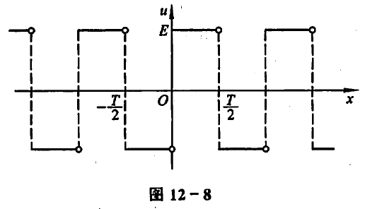
引言
周期函数反映了客观世界中的周期性现象．
在科学试验与工程技术领域中，经常会遇到周期性现象．
振动是最常见的周期性现象．
最简单的振动称为简谐振动，即 y = Asin(ω t +ϕ)，
这是一个以 2π /ω 为周期的正弦函数，
其中 y 表示动点的位置，t 表示时间，A 称为振幅，
ω 称为角频率，ϕ 称为初相．
在实际问题中，除正弦函数外，还有其它反映周期运动的非正弦周期函数，例如：
矩形波

Slide 3
引言
问题：如何深入研究非正弦周期函数？
早在18世纪中叶伯努利在解决弦振动问题时就提出：任何复杂的周期运动都可以看成不同频率的简谐振动的叠加．
数学上是指：在一定条件下，将周期为T (=2π /ω) 的函数 f (t) 用周期为T 的正弦函数组成的级数来表示，即
三角级数：由三角函数组成的函数项级数．

Slide 4
三角级数（课本P.309）
（令 x = ω t）
令
课本P.309
公式(7 - 3)
在一定条件下，任何周期为T (=2π /ω) 的函数 f (t)，都有

Slide 5
三角函数系的正交性
三角函数系
1, cosx, sinx, cos2x, sin2x, …, cosnx, sinnx, …
三角函数系的正交性是指，三角函数系中任意两个不同函数的乘积在区间 [−π, π ] 的积分等于零，即

Slide 6
傅里叶级数（课本P.311）
设 f (x) 是周期为 2π 的周期函数，且能展开成三角级数，即
由三角函数系的正交性可得，
所得的三角级数称为函数 f (x) 的傅里叶级数．
P.311：一个定义在 R 上周期为 2π 的函数如果在一个周期
上可积，则一定可以构造出它的傅里叶级数．
f (x) 的傅里叶系数
P.311公式 (7 - 6)

Slide 7
傅里叶系数
返回

Slide 8
傅里叶级数的收敛性（课本P.311）
问题：在什么条件下，f (x) 的傅里叶级数收敛到 f (x)，即
狄利克雷充分性条件：设 f (x) 是周期为2π 的函数，若 f (x)
在一个周期内连续或只有有限个第一类间断点，
（包括可去间断点、跳跃间断点）
在一个周期内最多有有限个极值点，
则 f (x) 的傅里叶级数收敛，并且
在 f (x) 的连续点，级数收敛于该点的函数值 f (x)；
在 f (x) 的间断点，级数收敛于

Slide 9
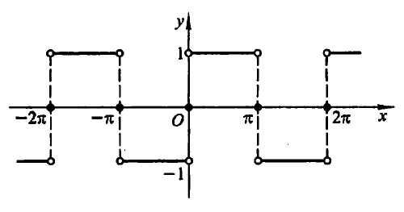
P.312例1 ：设 f (x) 是周期为 2π 的周期函数，它在 [−π, π )
的表达式为 ，试将 f (x) 展开成傅
里叶级数．
解：函数 f (x) 满足狄利克雷充分性条件，
在 x = kπ ( k =0, ±1, ±2, … ) 处不连续，在其余点处均连续，
于是 f (x) 的傅里叶级数收敛，且
当 x = kπ 时，级数收敛于 0，
当 x ≠ kπ 时，级数收敛于 f (x)．

Slide 10
P.312例1 ：设 f (x) 是周期为 2π 的周期函数，它在 [−π, π )
的表达式为 ，试将 f (x) 展开成傅
里叶级数．
解（续）：
对称区间，
偶倍奇零．

Slide 11
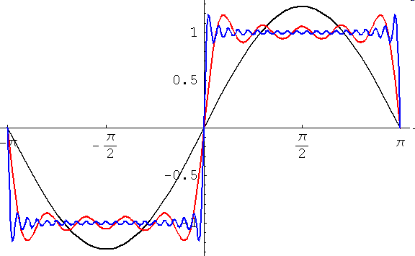
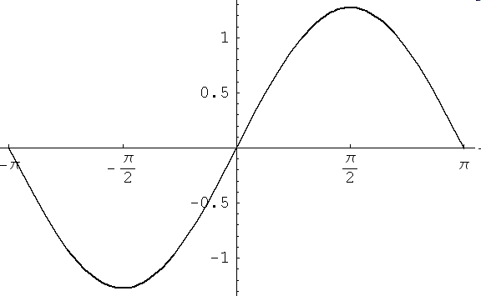
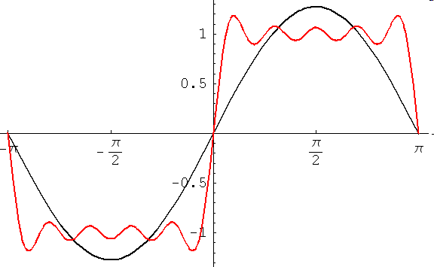
P.312例1 ：设 f (x) 是周期为 2π 的周期函数，它在 [−π, π )
的表达式为 ，试将 f (x) 展开成傅
里叶级数．
解（续）：
分别令 n = 1、5、20，图形如下：

Slide 12
正弦级数与余弦级数（课本P.316）
设 f (x) 是周期为 2π 的周期函数，则
傅里叶级数
其中
当 f (x) 是奇函数时，
正弦级数

Slide 13
正弦级数与余弦级数（课本P.316）
设 f (x) 是周期为 2π 的周期函数，则
傅里叶级数
其中
当 f (x) 是偶函数时，
余弦级数

Slide 14
如何展开成傅里叶级数？
奇延拓 ⇒ 奇函数 ⇒ 正弦级数
偶延拓 ⇒ 偶函数 ⇒ 余弦级数
情形2：只在 [−π, π) 上有定义且
在该区间上满足狄利克雷条件
的非周期函数 F₂(x)
情形3：只在 [0, π) 上有定义且
在 [0, π)上满足狄利克雷条件
的非周期函数 F₃(x)
补充定义
奇延拓
偶延拓
周期延拓，得到以 2π 为周期的函数 F₁(x)
情形1：以 2π 为周期且在一个周期内满足狄利克雷条件的周期函数 F₁(x)
P.311公式(7-6)
直接展开
傅里叶级数
作变量代换 ，
得到情形1的周期函数 F₁(z)
情形4：以 2l 为周期且在一个
周期内满足狄利克雷条件的
周期函数 F₄(x)
P.322公式(8-2)
直接展开

Slide 15
情形1：以 2π 为周期且在一个周期内满足狄利克雷条件的
周期函数 F₁(x) ．
对策：直接展开成傅里叶级数，即
其中
返回

Slide 16
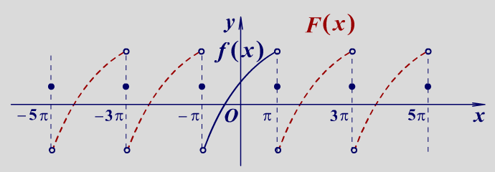
非周期函数的周期延拓（课本P.314）
对于非周期函数 F₂(x)，若它只在区间 [−π, π ] 上有定义，
并且在该区间上满足狄利克雷充分性条件，则可通过在区
间[−π, π ) 或 (−π, π ] 外补充 函数的定义，使它拓广成一个
周期为 2π 的周期函数 F₁(x)，这个过程称为周期延拓，
其中

Slide 17
非周期函数的傅里叶级数展开式
将周期延拓后的函数 F₁(x) 展开成傅里叶级数，然后再把 x
限制在区间 (−π, π ) 内，此时F₂(x) = F₁(x)，从而得到 F₂(x)
的傅里叶级数展开式，该级数在区间端点 x = ±π 处收敛于
返回

Slide 18
情形2：只在 [−π, π) 上有定义且在该区间上满足狄利克雷条
件的非周期函数 F₂(x)．
对策：
第①步，把 F₂(x) 周期延拓为以 2π 为周期的周期函数 F₁(x) ，
即
第②步，按照情形1 把 F₁(x) 展开成傅里叶级数，即
第③步，把傅里叶级数的收敛域限制在 (−π, π) 就得到F₂(x)
的傅里叶级数展开式，即
返回

Slide 19
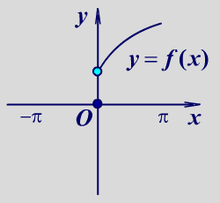
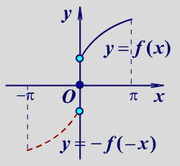
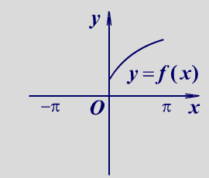
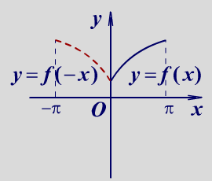
奇延拓和偶延拓（课本P.318）
设 F₃(x) 在区间 [0, π ] 上满足狄利克雷充分性条件，则可按
下列两种方式把 F₃(x) 延拓到 (−π, 0)上，得到定义在(−π, π ]
上的函数 F₂(x)．
奇延拓 ⇒ 正弦级数
偶延拓 ⇒ 余弦级数
返回

Slide 20
情形3：只在 [0, π) 上有定义且在 [0, π)上满足狄利克雷条件的非周期函数 F₃(x) ．
对策：
第①步，通过奇延拓把 F₃(x) 变成 [−π, π) 上的奇函数 F₂(x).
通过偶延拓把 F₃(x) 变成 [−π, π) 上的偶函数 F₂(x).
注意：此时F₂(x) 还不是周期函数．
第②步，把 F₂(x) 周期延拓为以 2π 为周期的周期函数 F₁(x).
第③步，把 F₁(x) 展开成傅里叶级数．
第④步，把傅里叶级数的收敛域限制在 [0, π) 就得到 F₃(x) 的
傅里叶级数展开式．
说明：奇延拓 ⇒ 奇函数 ⇒ 正弦级数；
偶延拓 ⇒ 偶函数 ⇒ 余弦级数．
返回

Slide 21
一般周期函数的傅里叶级数（P.321）
设 F₄(x) 是周期为 2l 的周期函数，作变量代换 ，则
−l ≤ x ≤ l 变为 −π ≤ z ≤ π，且
（周期为 2π 的周期函数）
注意：此时的傅里叶系数按照 P.311情形1的 (7-6) 计算.
问题：能否直接由F₄(x) 计算傅里叶系数？

Slide 22
一般周期函数的傅里叶系数（P.321）
令 ，则 （周期为 2π 的函数）
其中
返回

Slide 23
情形1：以 2π 为周期且在一个周期内满足狄利克雷条件的
周期函数 F₁(x)．
情形4：以 2l 为周期且在一个周期内满足狄利克雷条件的
周期函数 F₄(x)．
对策：直接展开成
傅里叶级数．
P.322公式(8-2)
返回

Slide 24
例：设 f (x) 是周期为 2π 的周期函数，它在 (−π, π ] 的表达
式为 ，试写出 f (x) 的傅里叶级
数展开式在区间 (−π, π ] 上的和函数 s(x) 的表达式．
解题思路：
f (x) ⇒ f (x) 的傅里叶级数展开式
⇒ f (x) 在区间 (−π, π ] 上的和函数 s(x) 的表达式？
分析：
根据狄利克雷充分性条件，为求函数 f (x) 的傅里叶级数展
开式的和函数，完全不需要求出 f (x) 的傅里叶级数．

Slide 25
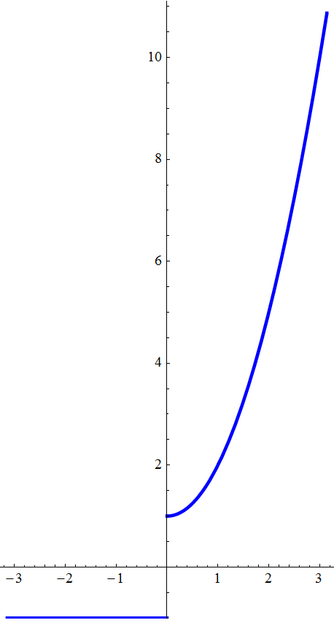
例：设 f (x) 是周期为 2π 的周期函数，它在 (−π, π ] 的表达
式为 ，试写出 f (x) 的傅里叶级
数展开式在区间 (−π, π ] 上的和函数 s(x) 的表达式．
解：函数 f (x) 满足狄利克雷充分性条件，在 (−π, π ] 上的第
一类间断点为 x = 0、 π，在其余点处均连续，于是
当 x ≠ 0 或 π 时，s(x) = f (x)；
当 x = 0 时，
当 x = π 时，

Slide 26
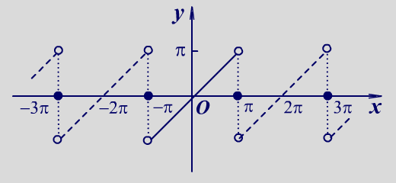
例：将函数 f (x) = x (−π ≤ x ≤π ) 展开成傅里叶级数．
分析：
题设函数不是周期函数．
注意到函数的定义域为关于原点对称、长度为 2π 的区间且满足狄利克雷充分性条件．
该函数周期延拓后可展开成傅里叶级数（P.316例4） ．
延拓后的 F(x) 是奇函数时，傅里叶系数 a_{n} = 0，
其傅里叶展开式是一个正弦级数．

Slide 27
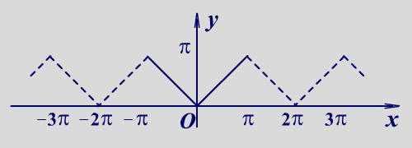
例：将函数 展开成傅里叶级数．
分析：
题设函数不是周期函数．
注意到函数的定义域为关于原点对称、长度为 2π 的区间且满足狄利克雷充分性条件．
该函数周期延拓后可展开成傅里叶级数（P.317例5） ．

Slide 28
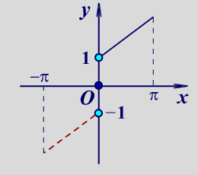
例：将函数 f (x) = x + 1 (0 ≤ x ≤π ) 分别展开成正弦级数和余
弦级数．
解：先求正弦级数．对 f (x) 进行奇延拓，
则
于是

Slide 29
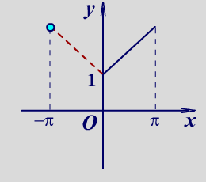
例：将函数 f (x) = x + 1 (0 ≤ x ≤π ) 分别展开成正弦级数和余
弦级数．
解：再求余弦级数．对 f (x) 进行偶延拓，
则
于是

Slide 30
作业
习题12 − 7
3
6
习题12 − 8
1(1)
2(2)

Slide 31
作业之一
习题12 − 7
3
5

Slide 32
作业之二
习题12 − 8
1(1)
2(2)

